Slide 1


TỔNG KẾT VỀ BỘ CÔNG CỤ CẦN THIẾT CHO SINH VIÊN 2025
ThePhoto by PhotoAuthor is licensed under CCYYSA.

Slide 2
Mục tiêu khảo sát
Lý do khảo sát nhằm khám phá những thói quen, đá nh giá và nhu cầu của sinh viên đối với các công cụ kỹ thuật số trong môi trường đại học
Mục tiêu khảo sát:
Nhận diện các công cụ phổ biến: xác định những phần mềm, ứng dụng được sinh viên sử dụng thường xuyên nhất trong quá trình học tập và làm bài tập nhóm.
Đánh giá tần suất và mục đích sử sụng: Phân tích mức độ thường xuyên và mục đích chính khi sinh viên sử sụng các công cụ này(ví dụ:soạn thảo, lưu trữ, thiết kế, quản lí công việc)
Đo lường mức độ hiệu quả, ghi nhận đánh giá của sinh viên về tính hiệu quả và sự hữu ích mà các phần mềm mang lại cho việc học
Đề xuất và khuyến nghị:dựa trên kết quả thu được, đưa ra những khuyến nghị cho sinh viên trong việc khai thác công cụ hiệu quả hơn và cho nhà trường trong việc hỗ trợ tài nguyên số

Slide 3
Phương pháp thực hiện
Trên 1200 sinh viên tham gia khảo sát vào 11/2025
Thấy răng sự phụ thuộc lớn vào các công cụ số

Slide 4
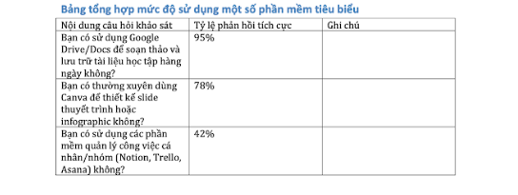
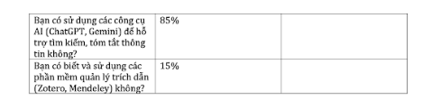
Thống kê kết quả

Slide 5



Phân tích các công cụ cần thiết khảo sát được

Slide 6
Kiến nghị cải thiện
Dành cho sinh viên
Học cách sử dụng công cụ chuyên dụng
Dành cho nhà trường
Cung cấp tài khoản nhà trường

Slide 7
STT | Mã SV | Họ và Tên | Khoa | Google Suite (Docs, Drive) | Công cụ Thiết kế (Canva) | Quản lý Công việc (Notion) | Công cụ AI (ChatGPT) | Quản lý Trích dẫn (Zotero) | Điểm năng lực số | phân loại | mô tả sinh viên | Người dùng thường xuyên | 3
1 | SV011 | Nguyễn Thu An | Marketing | 5 | 4 | 3 | 4 | 1 | 17 | người dùng phổ thông | SV011-Marketing-phân loại:người dùng phổ thông | Tỉ lệ người không dùng | 4
2 | SV012 | Lê Minh Bảo | Công nghệ thông tin | 5 | 3 | 5 | 5 | 3 | 21 | người dùng thành thạo | SV012-Công nghệ thông tin-phân loại:người dùng thành thạo | điểm cao nhất | 23
3 | SV013 | Trần Hoài Nam | Quản trị Kinh doanh | 4 | 5 | 4 | 4 | 2 | 19 | người dùng thành thạo | SV013-Quản trị Kinh doanh-phân loại:người dùng thành thạo | điểm thấp nhất | 12
4 | SV014 | Phạm Thị Lan | Kế toán | 5 | 2 | 1 | 3 | 1 | 12 | cần trau dồi thêm | SV014-Kế toán-phân loại:cần trau dồi thêm
5 | SV015 | Hoàng Văn Dũng | Công nghệ thông tin | 5 | 4 | 5 | 5 | 4 | 23 | chuyên gia công nghệ | SV015-Công nghệ thông tin-phân loại:chuyên gia công nghệ
6 | SV016 | Vũ Ngọc Mai | Marketing | 5 | 5 | 4 | 4 | 2 | 20 | người dùng thành thạo | SV016-Marketing-phân loại:người dùng thành thạo
7 | SV017 | Đỗ Tuấn Anh | Kế toán | 4 | 2 | 2 | 3 | 1 | 12 | cần trau dồi thêm | SV017-Kế toán-phân loại:cần trau dồi thêm
8 | SV018 | Bùi Thanh Hằng | Quản trị Kinh doanh | 5 | 4 | 3 | 5 | 2 | 19 | người dùng thành thạo | SV018-Quản trị Kinh doanh-phân loại:người dùng thành thạo
9 | SV019 | Ngô Gia Huy | Công nghệ thông tin | 5 | 3 | 4 | 5 | 3 | 20 | người dùng thành thạo | SV019-Công nghệ thông tin-phân loại:người dùng thành thạo
10 | SV020 | Đinh Thị Trang | Marketing | 5 | 5 | 2 | 4 | 1 | 17 | người dùng phổ thông | SV020-Marketing-phân loại:người dùng phổ thông

